Slide 1
Ošetřovatelství Zdravotnický záchranář
Kvalita péče v ošetřovatelství

Slide 2
Riziko malnutrice
Náboženství ?

Slide 3
Co vás napadne, když se řekne kvalita ve zdravotnictví?
Jak se jí dosahujeme?
Jak jí analyzujeme?
Jak jí udržujeme a jak jí zlepšujeme?

Slide 4
Kvalita péče
Stupeň dokonalosti poskytované péče ve vztahu k soudobé úrovni znalostí a technologického vývoje (Bartlová, 2008).

Slide 5
Co ovlivňuje kvalitu péče
1. Regulace
2. Normy a standardy
3. Audit
4. Registrace
5. Evaluace
6. Akreditace

Slide 6
Norma
Závazné pravidlo vynucované předpisy, či zvykem.
Právní, mravní, společenská,…

Slide 7
Standard
Dohodnutá profesní úroveň kvality péče.
Základní, nezbytná, závazná norma potřebná pro poskytování kvalitní (bezpečné) ošetřovatelské péče.
Hodnocení, zda činnosti odpovídají požadované úrovni.
Vycházejí z doporučení mezinárodních organizací – WHO, ICN, ICM, EU a vyhlášek MZ jednotlivých zemí.

Slide 8
Význam standardů
Zvyšují kvalitu péče.
Vymezují minimální úroveň bezpečné péče.
Umožňují objektivní hodnocení (získání akreditace).
Zajistí pocit bezpečí a jistoty nemocným i personálu.

Slide 9
Typy standardů
Procesuální = standard péče
Standard postupů - při výkonech (aplikace i.m.)
Standard činností – v rámci procesu (řešení oš. problémů – soběstačnost, spánek,…)
Strukturální - stanovují optimální personální, technické, hygienické a organizační prostředky (vybavení), umožňující dosahovat stanovenou kvalitu (legislativa), spojeny s regulací praxe a organizací služeb.

Slide 10
Základní informační zdroje
https://cprguidelines.eu/guidelines-translations

Slide 11
Základní informační zdroje (2)
http://www.resuscitace.cz

Slide 12
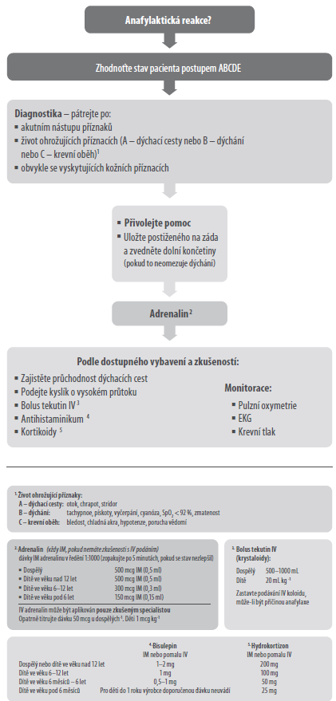
Notes:
Hypersenzitivní reakce ohrožující na životě – respirační či oběh či kombo spojen s vyrážkou
A – otok DC – jazyk, pacient má obtíže polykat a dýchat, chraplavý hlas, stridor (vysoké tony zvuky v inspiriiu značící obstrukci horních cest Dýchacích)
B – dechová nedostatečnost, zvýšená DF, únava pacienta, zmatenost z hypoxie, cyanoza a zástava dechu
C – známky šoku – bledost, opocení, hypotenze, tachykardie, omdlévání, porucha vědomí, změny na EKG
D – zmíněny nahoře, změříme GCS, patří sem dále TT, gly, sedace
E - erythéma, vyrážka, svědění
Řeďme adrenalin – klasika 1mg dotáhnu do 10 ml s 0,9%NaCl, to znamená že 1ml = 100 ug
10% MgSO4 – 100g v 1 litru – 10g ve 100ml = 1g v 10 ml
Chloramphenamine -

Slide 13
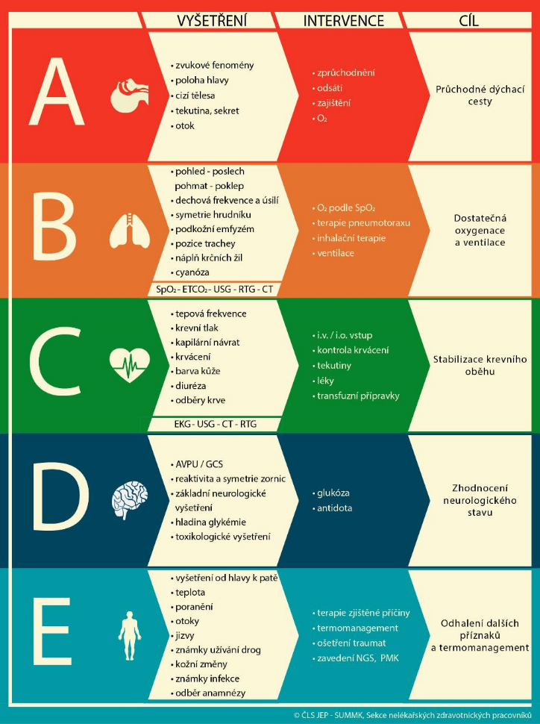
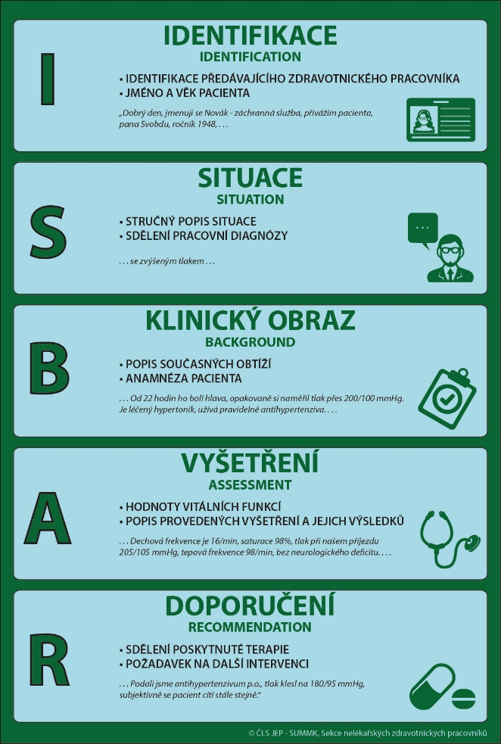
Zásadní doporučení - metodologie
https://urgmed.cz/nlzp/ke-stazeni/
Notes:
„HANDS OFF“
Behaviour – chování – není spontánní aktivita, není schopno sedět nebo stát, není schopno věnovat pozornost ošetřujícímu nebo hračce
- nedá se utišit – má slabý pláč – zaujímá abnormální pozice/preferuje sed – náznaky klonicko tonických pohybů/ abnormální pohyb
Breathing – dýchání – abnormální zvuky – retrakce – při inspiriu roztahování nosních dírek
Body colour – barva – bledost – motting (různé ohraničené vykreslování kůže kvůli vazokonstrikci – demarkační linie mezi teplou a studenou kůží) – cyanóza (kůže a sliznice)

Slide 14
Závaznost oš. standardů
Ze zákona – musí dodržovat všichni (96/2004 Sb.)
Z podzákonných norem- dodržují všichni (vyhláška MZ – 55/2012).
Profesní organizace – dodržují všichni členové organizace (Etický kodex, stanovy)
Lokální standardy – dodržují všichni členové zařízení (nemocnice)

Slide 15
Tvorba standardu
1. Zaměření (v názvu)
2. Míru závaznosti (komu je určen)
3. Cíl (požadovaná výsledná kvalita, SMART)
4. Kritéria:
Strukturální (pomůcky, prostředí,…)
Procesuální (postup)
Výsledku/hodnocení (výsledek)
5. Způsob hodnocení (dle kritérií, dotazník,…)
Popř. metodika kontroly (kdo, kdy, jak často, + sankce)

Slide 16
Audit
Zaměření na objektivně měřitelné stránky kvality péče.
2 hlediska:
1) Audit plnění jednotlivých standardů (plnění kritérií, cílů,…)
2) Audit celkové kvality péče
- z hlediska příjemce (postoje,chování,přístup personálu, vybavení)
- z hlediska poskytovatele (profesionalita personálu)

Slide 17
Metody auditu
Pozorování poskytovatele při práci.
Kontrola dokumentace.
Sběr statistických dat.
Dotazování se pacientů.
Sebehodnocení (autoevaluace).
Frekvence kontaktů s klientem.
Inspekce (vnější audit).

Slide 18
Mapa péče
Nástroj ke zlepšení kvality péče a snížení nákladů.
Ukazuje cestu způsobu péče, léčby.
Specifikuje sled činností a zásahů v čase.
Specifikuje očekávané výsledky.
Definovány dle diagnózy či procedury.
Eliminují rozdílnost v péči, léčbě (všem stejně, eliminace protekčních pacientů).
Vhodné: léčba je velmi drahá, časté případy, načasování různých služeb je problematické

Slide 19
Registrace
Zákon č. 96/2004, malá novela č. 105/2011 Sb.
- registrace zdr. pracovníků,
- proces uznávání kvalifikací – hostující osoba.
Registr zdravotnický pracovníků – spravuje ÚZIS
Po absolvování studia je institucí předána informace do registru.

Slide 20
Evaluace
Hodnocení na základě důkladného sběru informací, na jejich odborném zpracování s cílem získat spolehlivé podklady pro případná rozhodnutí.
Evaluace cílů, procesů, změn.

Slide 21
Akreditace
Dobrovolný proces externího posouzení zdravotnického zařízení, zda je činnost v souladu se standardy definujícími takovou úroveň výkonů, která je nutná pro poskytování kvalitních a bezpečných zdravotních služeb.
Mezinárodní společnost pro kvalitu ve zdravotnictví (ISQua) ve spolupráci se Světovou zdravotnickou organizací (WHO).
Certifikát o akreditaci.

Slide 22
Kdy je tedy poskytovaná péče kvalitní?
Zařízení má jasnou koncepci
Péče prostřednictvím metody oš. procesu
Řeší se potřeby klienta
Péče je týmová, mezioborová spolupráce, multidisciplinární tým
Personál je motivován a dobře připraven
Dodržuje etický kodex
Cíle péče jsou reálné
EBM
Aktivní zapojení klienta

Slide 23
A co prevence?
Primární prevence je předcházení vzniku nemoci, ovlivňování determinant, které působí na zdraví a snižovaní zdravotních rizik.
Sekundární prevence nemocí, jejím posláním je vyhledávat časná stadia poruch zdraví preventivními prohlídkami a screeningovými programy s cílem zlepšení šancí na úspěšnost léčby.
Terciární prevence se zaměřuje na znovu nastolení zdraví, když již nemoc propukla, a to péčí, ošetřením, léčbou či zmírněním projevů nemoci nebo jejich symptomů.
Aktuálně se začíná hovořit i o tzv. kvartérní prevenci, která se začíná zabývat aktivitami zdravotní péče zaměřenými na zmírnění dopadů či vyhnutí se následkům nepotřebných či nadměrných léčebných intervencí.

Slide 24
Podpora zdraví
Souhrn činností pomáhajících lidem posilovat a zlepšovat své zdraví a zvyšovat kontrolu nad determinantami zdraví.
Zahrnuje činnosti k zajištění příznivých sociálních, ekonomických a environmentálních podmínek pro rozvoj zdraví, zdravotního stavu a životního stylu. Tyká se aktivit fyzických osob, činnosti státu, samosprávy i dalších složek společnosti.

Slide 25
Podmínky pro získání či udržení zdraví
Mír a absence strachu z války.
Stejné šance pro všechny.
Uspokojení základních potřeb (příjem potravy, základní vzdělání, voda a sanitace, důstojné bydlení, zajištěná práce a místo ve společnosti).
Politická vůle a podpora veřejnosti.
(WHO, Zdraví pro všechny do roku 2020)

Slide 26
Modely zdraví
Klinický – lidé jako fyziologické systémy, zdraví je nepřítomnost znaků či symptomů choroby, úrazu.
Ekologický – vztah lidí k prostředí. 3 prvky: hostitel – agens – prostředí.
Hraní role – zdraví znamená schopnost jedince plnit své společenské úkoly. Lidé, kteří jsou schopni je plnit jsou zdraví, i když jsou klinicky nemocní.
Adaptační model – zdraví je tvořivý proces, choroba znamená selhání adaptace.
Eudemonistický – zdraví je stav uskutečňování osobního potenciálu, choroba stav, který brání seberealizaci.

Slide 27
Zdraví a společnost
Úroveň zdraví je jedním z měřítek prosperity společnosti.
3 determinanty:
individuální vlastnosti člověka (vrozená dispozice, způsob života),
společenské činitele – tvoří podmínky k posilování zdraví, léčení a prevence nemocí a naopak.
životní prostředí – klima, znečištění, záření, atd.

Slide 28
Zdroje
JAROŠOVÁ, D. Teorie moderního ošetřovatelství. Praha: ISV, 2000, ISBN 80-85866-55-2.
Zdraví 2020 – Narodní strategie ochrany a podpory zdraví a prevence nemocí, Dostupné z: http://www.mzcr.cz/verejne/obsah/zdravi-2020_3016_5.html

